Slide 1

组员：钱雨隆，江佳骏组员：钱雨隆
演讲人，江佳骏，倪浩
，倪浩
组员：钱雨隆，江佳骏，倪浩
计网小组讨论报告
强学会组
组员：钱雨隆、江佳骏、倪浩
报告人：江佳骏

Slide 2
1.发现问题
目录
CONTENTS
2.分析问题
3.解决问题

Slide 3
发现问题
在自学过程中，书本P397讲解CSMA/CA协议提到碰撞检测。书本P85讲解CSMA/CD协议提到碰撞避免。
小组成员提出：都是有关碰撞解决， CSMA/CA协议的碰撞避免和CSMA/CD协议的碰撞检测有什么异同呢？是否可以对比分析，加深对两种碰撞解决的理解。

Slide 4
分析问题
两种碰撞的特点：
CSMA/CD碰撞检测：发送前先监听，信道空闲就发送，边发送边监听，一旦发现总线上出现碰撞，就立即停止发送。然后根据退避算法等待一段时间后再次发送。这种方式下，少数的碰撞不会造成太多信道的浪费。
CSMA/CA碰撞避免：由无线环境的条件，无限局域网不需要碰撞检测，一旦发生碰撞，会造成信道资源的严重浪费，采取避免或减少碰撞的方式处理碰撞问题。

Slide 5
分析问题
CSMA/CD碰撞检测处理操作：
此方案要求设备在发送帧的同时要对信道进行侦听，以确定是否发生碰撞，若在发送数据过程中检测到碰撞，则进行如下碰撞处理操作：
发送特殊阻塞信息并立即停止发送数据：特殊阻塞信息是连续几个字节的全1信号，此举意在强化碰撞，以使得其它设备能尽快检测到碰撞发生。
在固定时间内等待随机的时间，再次发送。
若依旧碰撞，则采用截断二进制指数避退算法进行发送。即十次之内停止前一次“固定时间”的两倍时间内随机再发送，十次后则停止前一次“固定时间”内随机再发送。尝试16次之后仍然失败则放弃发送。
此方案应用于
以太网（DIX Ethernet V2）标准，IEEE 802.3标准

Slide 6
分析问题
CSMA/CA碰撞避免处理操作：
此种方案采用主动避免碰撞而非被动侦测的方式来解决碰撞问题。可以满足那些不易准确侦测是否有碰撞发生的需求，如无线域名。
CSMA/CA协议主要使用两种方法来避免碰撞：
设备欲发送讯框，且讯框听到通道空闲时，维持一段时间后，再等待一段随机的时间依然空闲时，才提交数据。由于各个设备的等待时间是分别随机产生的，因此很大可能有所区别，由此可以减少碰撞的可能性。
RTS-CTS三向握手：设备欲发送讯框前，先发送一个很小的RTS讯框给最近的接入点，等待目标端回应CTS帧后，才开始发送。此方式可以确保接下来发送数据时，不会发生碰撞。同时由于RTS帧与CTS帧都很小，让发送的无效开销变小。
此方案应用于
无线局域网的IEEE 802.11标准。

Slide 7
分析问题
CSMA/CD采用了二进制指数退避算法的技术，其算法过程如下：
将冲突发生后的时间划分为长度为2t的时隙
2. 发生第一次冲突后，各个站点等待0或1个时隙在开始重传
3. 发生第二次冲突后，各个站点随机地选择等待0，1，2或3个时隙在开始重传
4. 第i次冲突后，在0至2的i次方减一间随机地选择一个等待的时隙数，在开始重传
5. 10次冲突后，选择等待的时隙数固定在0至1023（2的10次方减一）间
6. 16次冲突后，发送失败，报告上层。

Slide 8
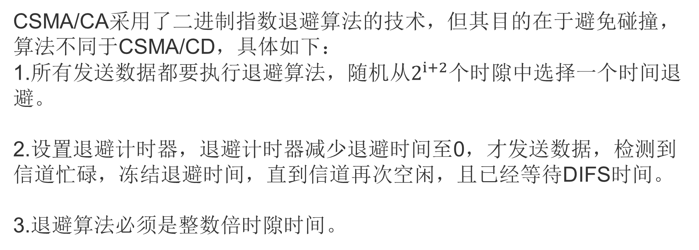
分析问题
CSMA/CA采用了二进制指数退避算法的技术，但其目的在于避免碰撞，算法不同于CSMA/CD，具体如下：
1.所有发送数据都要执行退避算法，随机从$2^{ⅈ+2}$个时隙中选择一个时间退避。
2.设置退避计时器，退避计时器减少退避时间至0，才发送数据，检测到信道忙碌，冻结退避时间，直到信道再次空闲，且已经等待DIFS时间。
3.退避算法必须是整数倍时隙时间。

Slide 9
解决问题
CSMA/CD碰撞检测 | CSMA/CA碰撞检测 | CSMA/CD碰撞检测 | CSMA/CA碰撞检测
同 |  | 异
均为处理碰撞的方式 |  | 碰撞发生后进行处理 | 碰撞发生前，采取方式进行避免碰撞
计算退避时间均采用二进制指数退避法 均 |  | 偶尔的碰撞不会造成信道太大的浪费 | 碰撞会产生较大的信道浪费
均采用CMSA |  | 此方案应用于以太网标准，IEEE 802.3标准 | 应用于无线局域网的IEEE 802.11标。
 |  | 退避算法不一定执行 | 必须执行退避算法，且方式有异

Slide 10
谢谢观看

